Slide 1

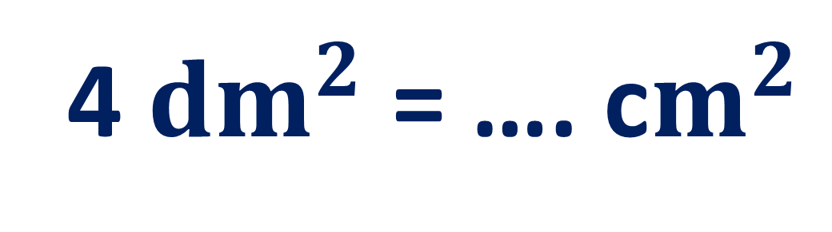
4${ dm}^{2}$ = …. c$m^{2}$
400
.?.

Slide 2

6$00{ cm}^{2}$ = …. d$m^{2}$
6
.?.

Slide 3
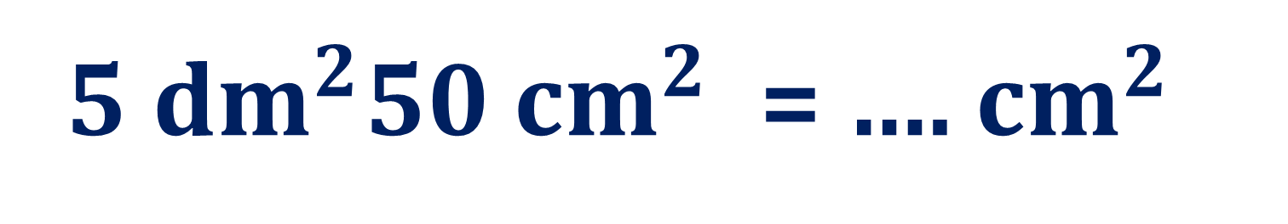
5${ dm}^{2}$50 ${cm}^{2}$ = …. c$m^{2}$
.?.
550
Notes:
Thiết kế: Hương Thảo – Zalo 0972.115.126. Các nick khác đều là giả mạo, ăn cắp chất xám

Slide 4


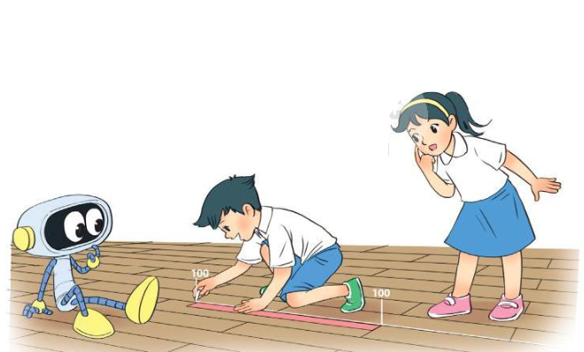
Có đơn vị đo diện tích nào lớn hơn những đơn vị đã học không nhỉ?
Tớ muốn thử tính diện tích của nền căn phòng, nhưng tính ra xăng-ti-mét vuông thì hơi khó.
Cậu đang đo gì vậy?

Slide 5
Một mét vuông (1 m²)
Hình vuông có diện tích là 1 m² và được chia thành 100 hình vuông nhỏ, mỗi hình vuông nhỏ có diện tích là 1 dm²
1 m
1 dm²
1 dm

Slide 6
0
Để đo diện tích người ta còn dùng đơn vị: mét vuông.
Mét vuông là diện tích của hình vuông có cạnh dài 1 m
Mét vuông viết tắt là m².
1m² = 100 dm²
Notes:
Thiết kế: Hương Thảo – Zalo 0972.115.126. Các nick khác đều là giả mạo, ăn cắp chất xám

Slide 7


1
Chọn số đo phù hợp với cách đọc
43 dm²
Bốn mươi ba mét vuông
43 cm²
Hai trăm sáu mươi mét vuông
43 m²
Bốn mươi ba đề-xi-mét vuông
260 m²
Bốn mươi ba xăng-xi-mét vuông
Notes:
Thiết kế: Hương Thảo – Zalo 0972.115.126. Các nick khác đều là giả mạo, ăn cắp chất xám

Slide 8
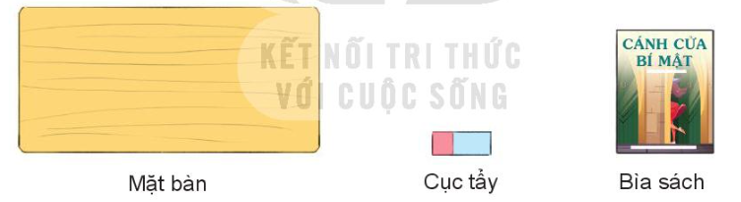
2
Chọn số đo phù hợp với diện tích của mỗi đồ vật dưới đây

